Slide 1
1-Mavzu. MENEJMENT TIZIMI
1.1. Menejment: asosiy qoidalar
1.2. Menejmentning maqsadi

Slide 2
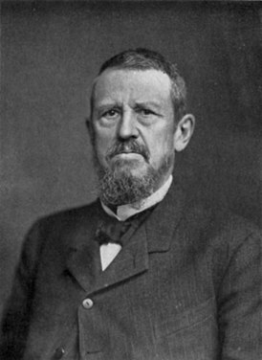
Menejment XIX-XX asrlar о’rtalarida fanning mustaqil sohasiga aylangan. Amerikalik Jozef Varton 1881- yilda birinchi marta kollejlarda о’qitish uchun menejment kursini ishlab chiqqan.
Joseph Wharton 1826-1909,
(Tadbirkor)

Slide 3
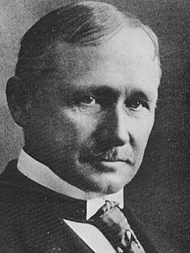
Amerikalik muxandis Frederik Teylor 1911- yilda о’zining “Ilmiy menejment tamoyillari” kitobini nashr qilgan va unda birinchi marta boshqaruv fan va tadqiqotning mustaqil sohasi deb tan olingan.
Frederick Winslow Taylor
(1856 –1915)
Muxandis

Slide 4

Bu asarlar jamlangan tajribani ilmiy umumlashtirish va ilmiy boshqaruv asoslarini shakllantirishga harakat qilingan dastlabki ishlar hisoblanadi. Ular ommaviy ishlab chiqarish va ommaviy sotish, katta sig’imli bozorlar va qudratli korporatsiyalar va aksiyadorlar jamiyatlari shaklidagi yirik kо’lamli tashkilotlarning о’ziga xos alomatlarini borgan sari kengroq qamrab olayotgan sanoat rivojlanishining ehtiyojiga javob bо’lganlar. Juda yirik tashkilotlar ishlab chiqarish va mehnatni ratsional tashkil qilish, barcha bо’linmalar va xizmatlar, menejerlar va ijrochilarni ilmiy asoslangan tamoyillar, meyorlar va standartlarga muvofiq aniq va о’zaro bog’langan holda ishlashlariga keskin zaruriyatni his qilganlar.

Slide 5
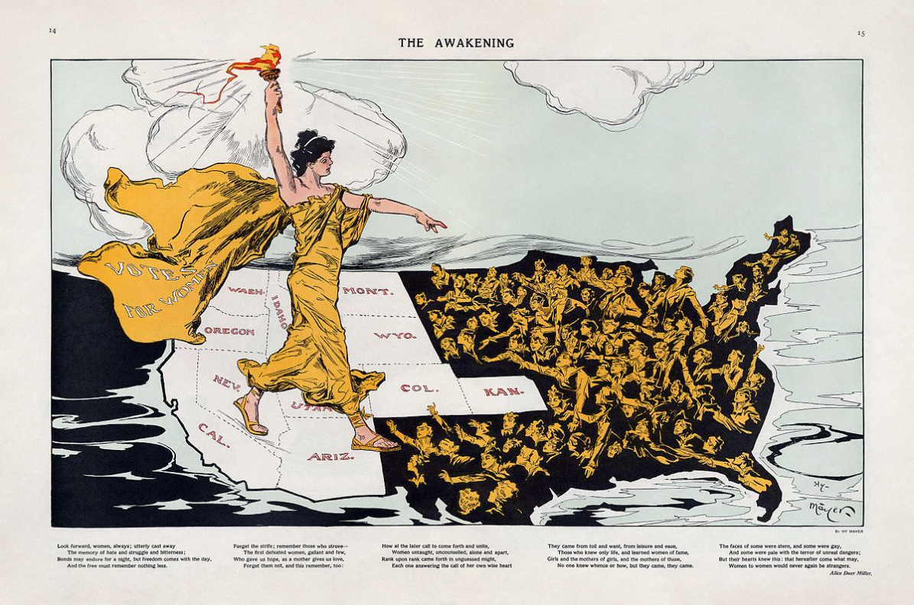
XX asrning boshlarida, jо’shqin rivojlanish davrida, AQSH amalda inson о’zining kelib chiqishi, millati bilan bog’liq qiyinchiliklarni yengib о’tib, tashabbuskorligi va shaxsiy omilkorligini namoyon qilishi mumkin bо’lgan yagona mamlakat bо’lgan. Millionlab yevropaliklar Amerikaga kо’chib о’tganlar hamda bu yerda juda katta ishchi kuchi bozorini tashkil qilgan. Transkontinental temir yо’llar Amerikani jahondagi eng yirik yagona bozorga aylantirgan. О’sha paytda amalda biznesda davlat tomonidan tartibga solish mavjud bо’lmagan, shu boisdan ham muvaffaqiyatga erishgan tadbirkorlar monopolist, yakka hokimlarga aylanganlar. Natijada, yirik sohalar va korxonalar tashkil qilingan, ularni boshqarish uchun samarali bir shaklga keltirilgan usullar talab qilingan.

Slide 6
Menejmentning paydo bо’lishi quyidagi asosiy sharoitlar bilan bog’liq:
mashinalashgan ishlab chiqarishning rivojlanishi, boshqaruvchiga talablarning о’sishi, mulk egasi va tadbirkorning yirik ishlab chiqarishni boshqarishdagi qiyinchiliklarini bartaraf qilishga qodir bо’lmay qolishi;
katta hajmdagi bozor subyektlarining vujudga kelishi va bozor aloqalarining kuchayishi;
boshqaruvga nisbatan kasbiy yondashuv zarurligini asoslab beruvchi raqobatning о’sishi va bozor iqtisodiyotining barqarorligi;
yirik korporatsiyalarning paydo bо’lishi va shunga kо’ra faqatgina xodimlarning maxsus apparati bajarishi mumkin boshqaruv ishlari hajmining ortishi va murakkablashuvi;
mulkning aksiyadorlar о’rtasida jamlanishi, buning natijasida aksiyadorlik sarmoyasini boshqarishning yangi vazifalari yuzaga kelishi;
tadbirkorlarning sanoat inqilobi davrida yaratilgan texnikaning afzalliklaridan foydalanishga harakat qilishlari;
ijodkor, qiziquvchan odamlar guruhlarining ishni samarali bajarish usullarini yaratish istagi.

Slide 7
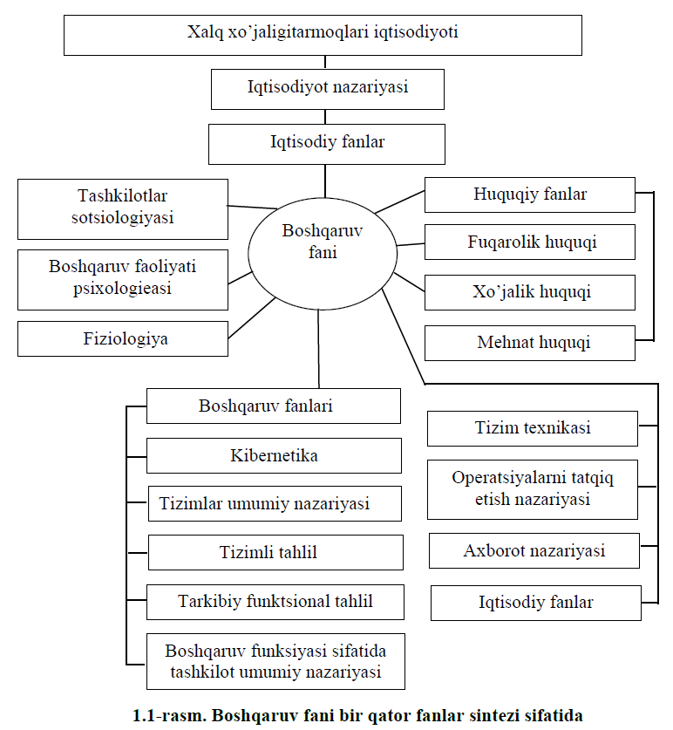
Menejment – hosilaviy fan bо’lib, unda boshqa fanlar natijalaridan ham foydalaniladi (1.1-rasm). Avvalambor, bu iqtisodiy nazariya va alohida xо’jalik tarmoqlari iqtisodiyotidir.

Slide 8
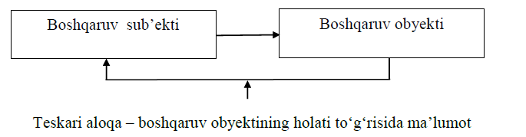
1.2.rasm. Boshqaruv tizimining boshqaruvchi va boshqariluvchi tizimchalari

